Slide 1
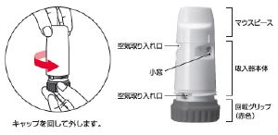
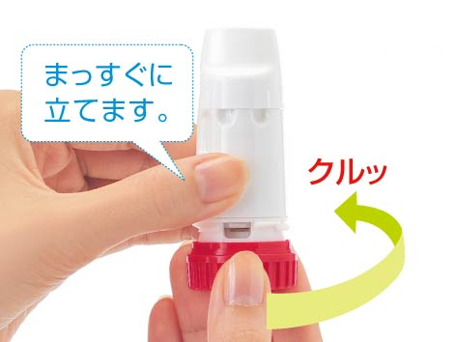
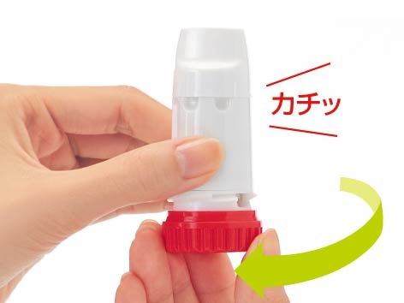
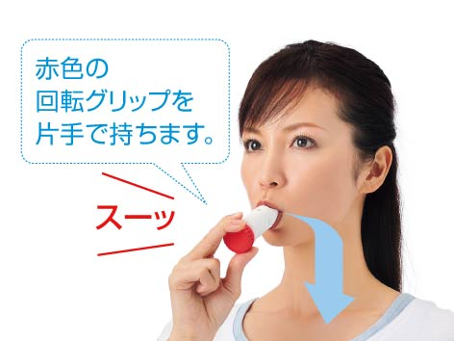
吸入手順・評価票
タービュヘイラータイプ(ｼﾑﾋﾞｺｰﾄ、ﾊﾟﾙﾐｺｰﾄ、ｵｰｷｼｽ)
デバイス各部位の名称と注意点
※ 吸入操作練習用具（笛付）で
ホイッスル音の確認をします。
※ 初回のみ空うちが必要です。
※ 開封日と使用可能日数を本体に 記入します。
※ 背筋を伸ばして胸をはりまっす ぐ前を向きます。
操作方法 | ポイント
（初回のみ）空うち | □ ①の右、左の回転を３回(※) 行います。（開封時右に固定されている場合は左 に回すところから）※ﾊﾟﾙﾐｺｰﾄは2回
①薬の準備 | □ キャップをあけます □ 使用回数が残っていることを確認 します □ デバイスを立てて持ち、グリップ を右に止まるまで回し、左にカチッ と鳴るまで戻します。
②息吐き | □ 十分に息を吐いてからマウス ピースをくわえます。 （吸入口には息を吹きかけない）
③吸入 | □「強く、早く、深く」吸いこみます。
④息止め | □ 苦しくない程度（5秒程度）息止 めします。※必須ではないが推奨
⑤息吐き | □ 息をゆっくり吐き出します。
⑥繰り返し | □ ①－⑤を指示された回数繰り返 します。
⑦後片付け | □ 吸入口を拭いて、ｷｬｯﾌﾟを閉めます。
⑧うがい | □ ブクブク：くちの中、ガラガラ： のど、の各3回ずつを目安にうがい をします。
2018年 埼玉吸入療法サポートネットワーク v180114

